Slide 1
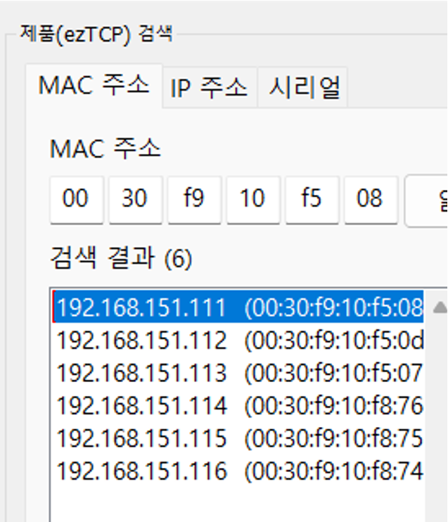
I/O제어기 Device 정보 총6대 (기존3대, 추가3대)
- IP : 192.168.151.111 ~ 116
- SubNet : 255.255.255.0
Gateway : 192.168.151.1
- Port : 502
- Protocol : Modbus/TCP
※ 다중 접속 가능 Client : 3 (추가 가능)

Slide 2
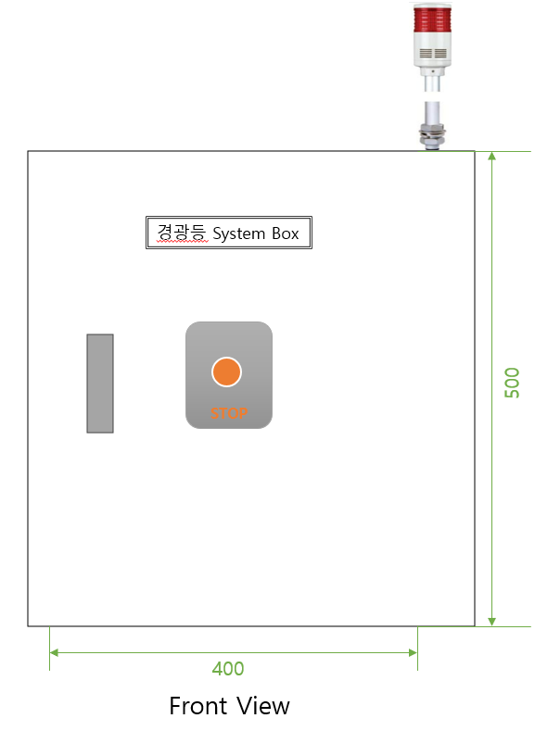
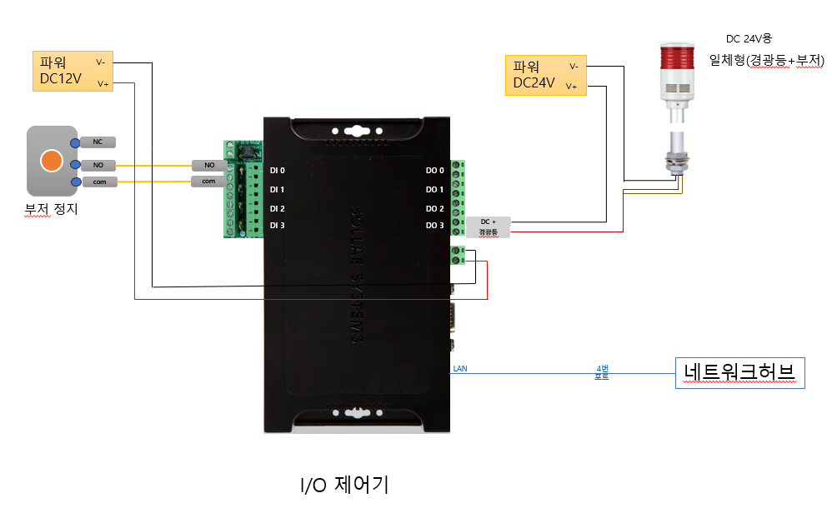
경광등박스 함체 외형
I/O 제어기 결선도

Slide 3
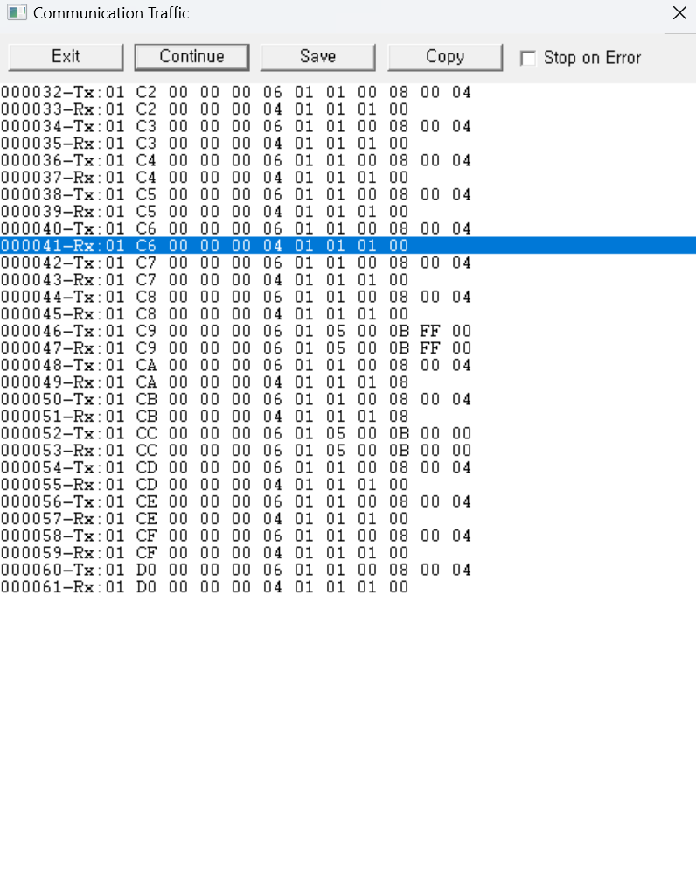
경광등 ON / OFF
Digital Output에 대하여 쓰기
FC : 05 Write Single Coil : 값 쓰기
00008 : 0 Ch
00009 : 1 Ch
00010 : 2 Ch
00011 : 3 Ch (경광등)
02 2E 00 00 00 06 01 05 00 0B FF 00 Tx ON
02 2E 00 00 00 06 01 05 00 0B FF 00 Rx ON
02 33 00 00 00 06 01 05 00 0B 00 00 Tx OFF
02 33 00 00 00 06 01 05 00 0B 00 00 Rx OFF
일반 값
경광등ON
경광등OFF

Slide 4
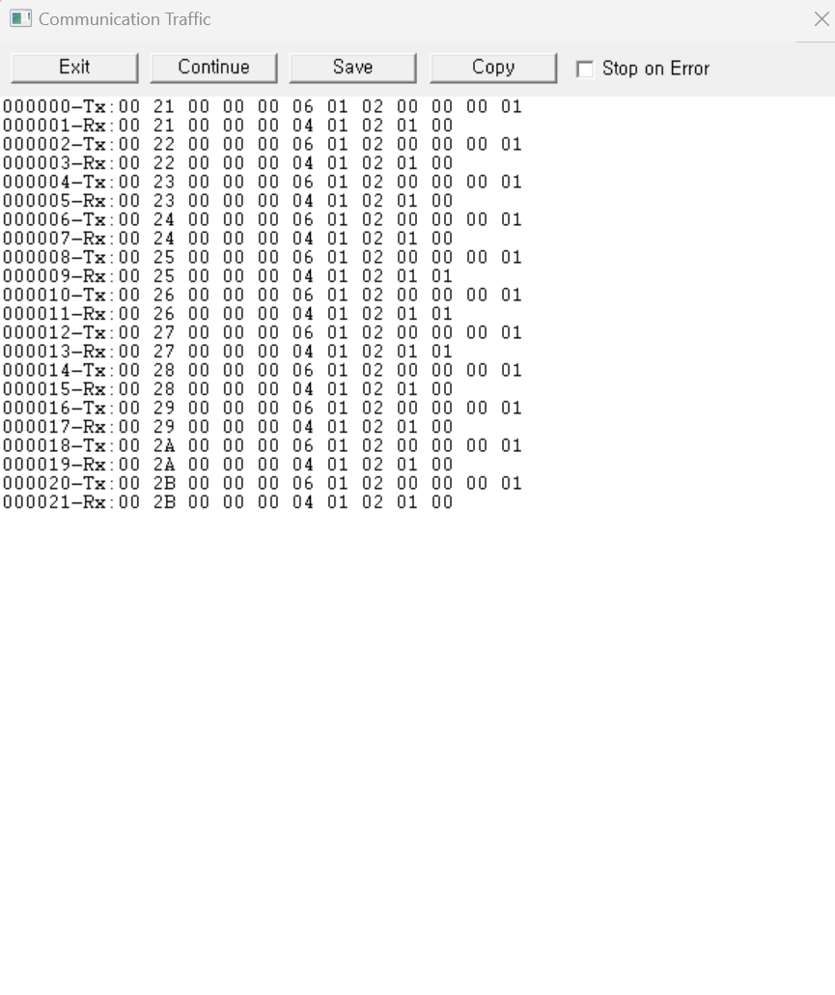
경광등 정지(부저 정지) - 부저정비스위치 누르면 경광등OFF 시키기
Digital Input에 대하여 읽기
FC : 02 Read Discrete Inputs
10001 : 0 Ch (스위치)
10002 : 1 Ch
10003 : 2 Ch
10004 : 3 Ch
공통 - 00 D6 00 00 00 06 01 02 00 00 00 01 Tx
스위치 버튼 누르기 전 - 00 CF 00 00 00 04 01 02 01 00 OFF Rx
스위치 버튼 누렀을때 - 00 D6 00 00 00 04 01 02 01 01 ON Rx
Tx값은 고정
Rx값 스위치를 누르기 전
Rx값 스위치를 눌렀을때

